Slide 1

50 anos de Ciência da Informação no Brasil: diversidade, saberes e transformação social
50 anos de Ciência da Informação no Brasil: diversidade, saberes e transformação social
50 anos de Ciência da Informação no Brasil: diversidade, saberes e transformação social
50 anos de Ciência da Informação no Brasil: diversidade, saberes e transformação social
XXI ENANCIB
XXI ENANCIB
XXI ENANCIB
XXI ENANCIB
25-29 out. 2021
25-29 out. 2021
25-29 out. 2021
25-29 out. 2021
PPGCI IBICT UFRJ - ANCIB
Capes – CNPq - Faperj
PPGCI IBICT UFRJ - ANCIB
Capes – CNPq - Faperj
PPGCI IBICT UFRJ - ANCIB
Capes – CNPq - Faperj
PPGCI IBICT UFRJ - ANCIB
Capes – CNPq - Faperj
CULTURA DA TRANSPARÊNCIA:
uma análise do poder executivo federal
Tiago Emmanuel Nunes Braga (IBICT) -
Email: tiagobraga@ibict.br
Michelli Costa (UNB)
Email: michelli@unb.br

Slide 2

Encontro Nacional de Pesquisa e Pós-graduação em Ciência da Informação
XXI ENANCIB
50 anos de Ciência da Informação no Brasil: diversidade, saberes e transformação social
PPGCI IBICT UFRJ – Capes – CNPq - Faperj
Rio de Janeiro - 25 a 29 de outubro de 2021
Introdução
Demandas sociais por mais controle da atuação governamental – memorando para Transparência e Governo Aberto e declaração da OGP 2011.
Lei de acesso à informação (LAI, 2011).
Princípio da transparência (CGU, 2014)
Abertura de dados e informações governamentais e seus Planos de Dados Abertos (PDA) e Conjunto de Dados Abertos (CDA).
Impactos das mudanças ministeriais na política do Governo Federal.
Notes:
Esta pesquisa buscou entender os aspectos da cultura da transparência nos Ministérios do Governo Federal ao analisar seus planos de dados abertos (PDA) e os conjuntos de dados abertos (CDA) publicados no portal de dados abertos do governo brasileiro.

Slide 3
Encontro Nacional de Pesquisa e Pós-graduação em Ciência da Informação
XXI ENANCIB
50 anos de Ciência da Informação no Brasil: diversidade, saberes e transformação social
PPGCI IBICT UFRJ – Capes – CNPq - Faperj
Rio de Janeiro - 25 a 29 de outubro de 2021
Marco teórico
Cultura da transparência: princípio da transparência e estratégia da transparência ativa (CGU, 2014; OLIVEIRA, 2019; BRASIL, PRESIDÊNCIA DA REPÚBLICA, 2016).
Participação social nas gestões governamentais e mecanismos de fiscalização (Maciel, 2019; Modesto, 2005; Di Pietro, 1993).
Requisitos para abertura dos dados governamentais (NEVES, 2013; BRASIL, 2017, OGP, 2014, Decreto nº 8.777 de 2016)

Slide 4
Encontro Nacional de Pesquisa e Pós-graduação em Ciência da Informação
XXI ENANCIB
50 anos de Ciência da Informação no Brasil: diversidade, saberes e transformação social
PPGCI IBICT UFRJ – Capes – CNPq - Faperj
Rio de Janeiro - 25 a 29 de outubro de 2021
Métodos
Abordagem mista, pesquisa documental e análise descritiva.
Universo de análise: 16 órgãos da Administração Direta Federal.
Fonte de dados sobre os PDA: Painel de Monitoramento de Dados Abertos da CGU e nos próprios documentos.
publicação do documento, seus mecanismos para interação social e indicação das bases de dados a serem priorizadas.
Fonte de dados sobre dos CDA: Portal dados.gov.br
data de criação e a data da última atualização [critério para identificação da atualização do CDA].
Notes:
Esta pesquisa buscou entender os aspectos da cultura da transparência nos Ministérios do Governo Federal ao analisar seus planos de dados abertos (PDA) e os conjuntos de dados abertos (CDA) publicados no portal de dados abertos do governo brasileiro.

Slide 5
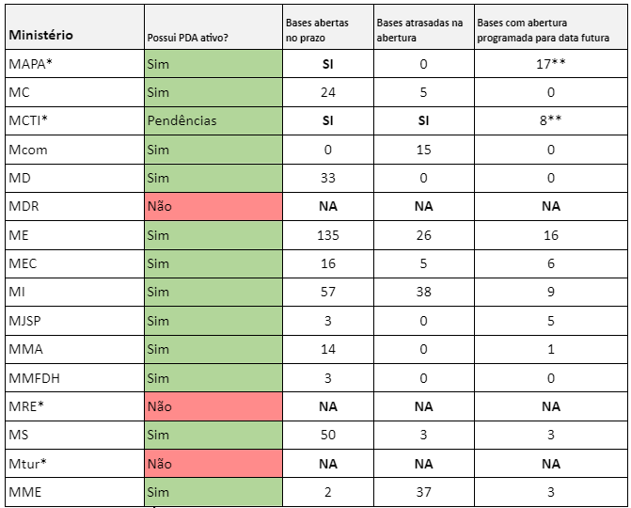
Encontro Nacional de Pesquisa e Pós-graduação em Ciência da Informação
XXI ENANCIB
50 anos de Ciência da Informação no Brasil: diversidade, saberes e transformação social
PPGCI IBICT UFRJ – Capes – CNPq - Faperj
Rio de Janeiro - 25 a 29 de outubro de 2021
Planos de dados Abertos dos Ministérios do Governo Brasileiro

Slide 6
Encontro Nacional de Pesquisa e Pós-graduação em Ciência da Informação
XXI ENANCIB
50 anos de Ciência da Informação no Brasil: diversidade, saberes e transformação social
PPGCI IBICT UFRJ – Capes – CNPq - Faperj
Rio de Janeiro - 25 a 29 de outubro de 2021
Mecanismos para interação social nos planos de dados abertos entre os ministérios do governo brasileiro
A participação social é apresentada como requisito para a definição das prioridades de cada instituição para abertura dos seus dados.
De maneira geral, foram apresentadas três formas predominantes:
ouvidoria [em 9 dos 15 documentos];
Sistema Eletrônico de Informações ao Cidadão (e-SIC) e Plataforma Fala.br [8 dos 15];
consulta pública [9 dos 15].
Apresentação nos PDA das matrizes de priorização das bases de dados em função dos resultados obtidos por meio da interação com a sociedade: Ministérios da Agricultura, Pecuária e Abastecimento; Comunicações; Saúde; Infraestrutura; Justiça e Segurança Pública; e Mulher, Família e Direitos Humanos
Notes:
Ressaltar os conceitos de transparência ativa e passiva.

Slide 7
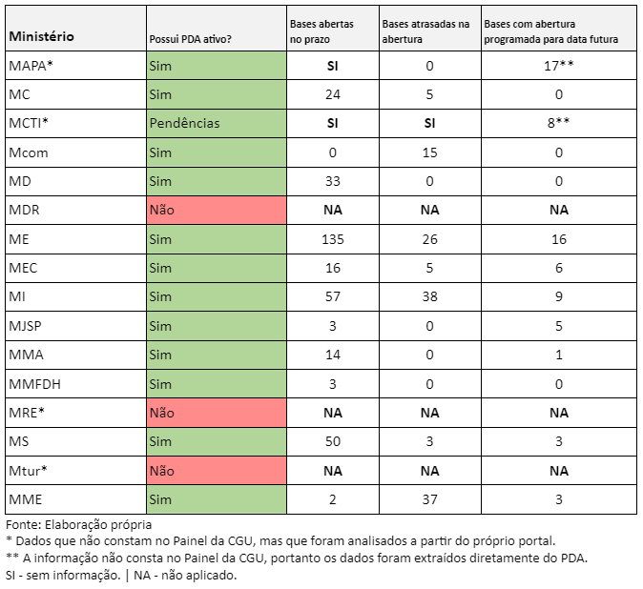
Encontro Nacional de Pesquisa e Pós-graduação em Ciência da Informação
XXI ENANCIB
50 anos de Ciência da Informação no Brasil: diversidade, saberes e transformação social
PPGCI IBICT UFRJ – Capes – CNPq - Faperj
Rio de Janeiro - 25 a 29 de outubro de 2021
Bases de dados indicadas nos planos de dados abertos entre os ministérios do governo brasileiro
Notes:
As bases de dados indicadas como prioritárias para abertura nos PDA devem atender ao interesse público, considerando o grau de relevância para o cidadão, a relação com projetos estratégicos do governo e os dados mais solicitados em transparência passiva, entre outros requisitos (BRASIL, 2017).
Conforme os resultados dessa pesquisa indicam, todos os PDA analisados apresentaram formas de interação social, considerando as ressalvas apresentadas anteriormente, e indicaram as bases de dados que deveriam ser priorizadas no período de execução do plano. O conjunto dos planos mais recentes de cada Ministério indicam 534 bases para serem abertas no período de realização do PDA (Tabela 1).
A partir do Painel de Monitoramento de Dados Abertos e da análise dos documentos foi possível, ainda, identificar que já foram disponibilizadas 337 bases de dados e que estão em atraso a publicação de outras 129. As listas das bases a serem priorizadas foram acompanhadas de cronogramas que estabelecem as etapas das ações de fomento da participação social e da publicação dos dados e seus recursos. Outra exigência, amplamente cumprida pelos PDA diz respeito às estratégias para viabilizar a abertura dos dados e o uso da plataforma dados.gov para a catalogação dos dados.

Slide 8
Encontro Nacional de Pesquisa e Pós-graduação em Ciência da Informação
XXI ENANCIB
50 anos de Ciência da Informação no Brasil: diversidade, saberes e transformação social
PPGCI IBICT UFRJ – Capes – CNPq - Faperj
Rio de Janeiro - 25 a 29 de outubro de 2021
CONJUNTOS DE DADOS ABERTOS DOS MINISTÉRIOS DO GOVERNO BRASILEIRO
Portal dados.gov
À exceção do Ministério das Comunicações, todos os ministérios possuem páginas no portal dados.gov.br para a publicação de seus conjuntos de dados abertos.
Ao todo, desde janeiro de 2012, foram disponibilizados nas páginas dos ministérios existentes no portal de dados mantido pela CGU 834 conjuntos de dados abertos.
22% de atualizações nos CDA analisados.
Notes:
Fazer as ressalvas sobre os métodos de análise sobre a atualização.

Slide 9
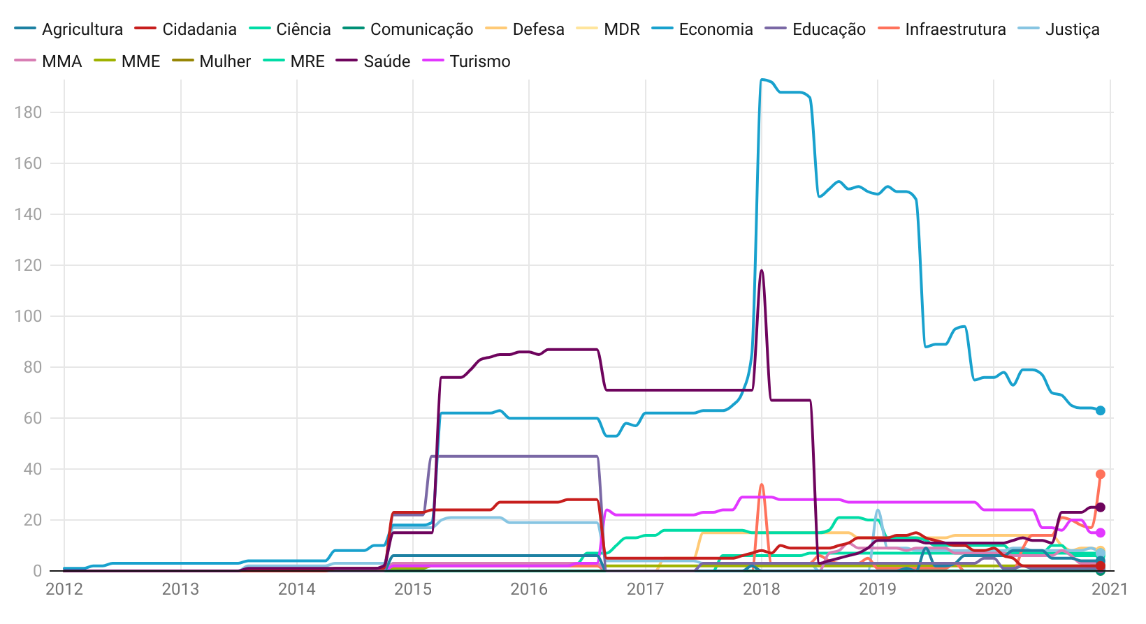
Encontro Nacional de Pesquisa e Pós-graduação em Ciência da Informação
XXI ENANCIB
50 anos de Ciência da Informação no Brasil: diversidade, saberes e transformação social
PPGCI IBICT UFRJ – Capes – CNPq - Faperj
Rio de Janeiro - 25 a 29 de outubro de 2021
Conjuntos de dados por ministério

Slide 10
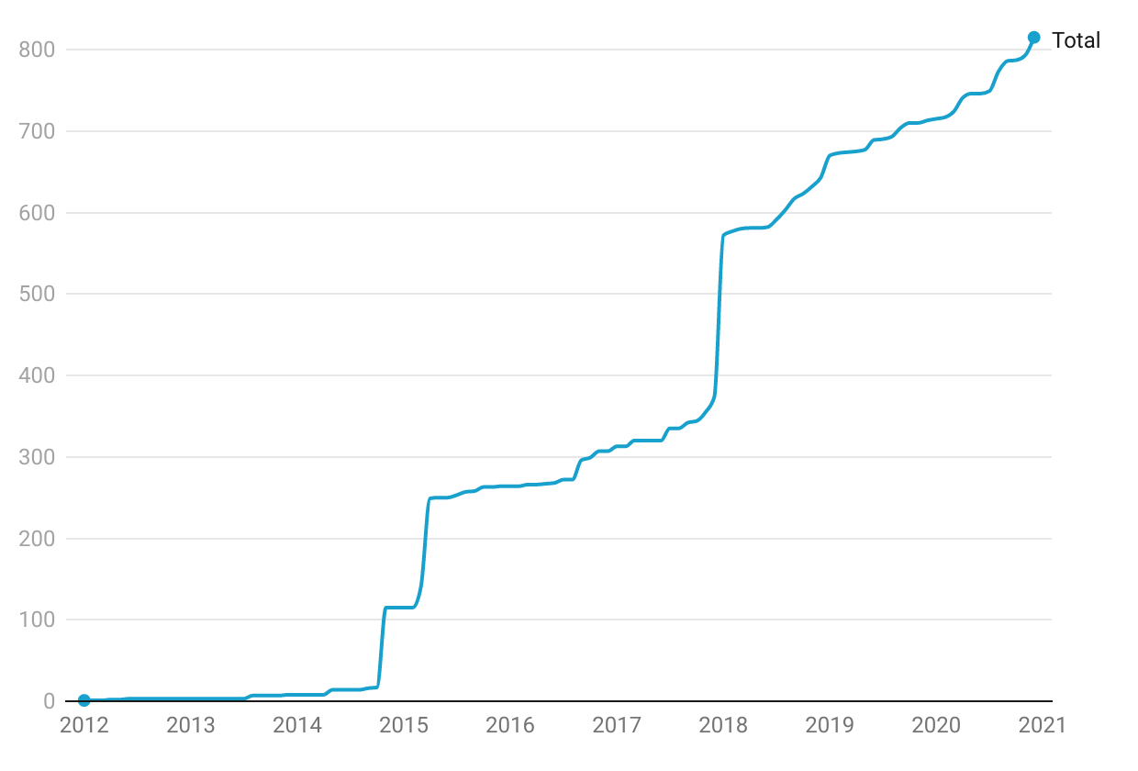
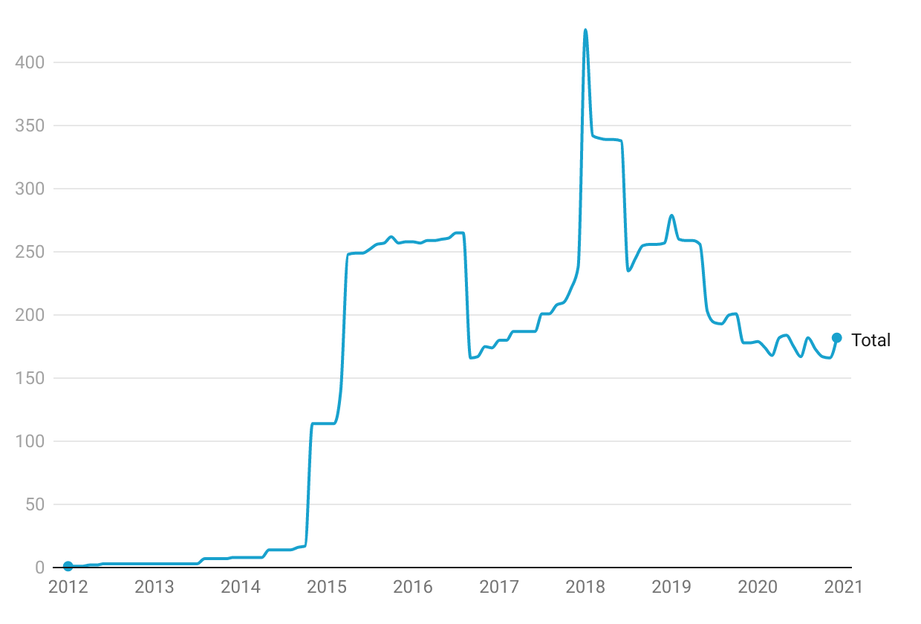
Encontro Nacional de Pesquisa e Pós-graduação em Ciência da Informação
XXI ENANCIB
50 anos de Ciência da Informação no Brasil: diversidade, saberes e transformação social
PPGCI IBICT UFRJ – Capes – CNPq - Faperj
Rio de Janeiro - 25 a 29 de outubro de 2021
Total de conjuntos de dados
Conjuntos de dados mantidos atualizados

Slide 11
Encontro Nacional de Pesquisa e Pós-graduação em Ciência da Informação
XXI ENANCIB
50 anos de Ciência da Informação no Brasil: diversidade, saberes e transformação social
PPGCI IBICT UFRJ – Capes – CNPq - Faperj
Rio de Janeiro - 25 a 29 de outubro de 2021
Conclusões
Abertura dos dados governamentais é um mecanismo de transparência das ações do governo e uma forma para ampliar a prestação de contas do investimento público.
O interesse público é elemento fundamental nas orientações para elaboração e execução do PDA e a consequente abertura dos dados governamentais.
Enquanto o PDA representa o planejamento para implementação do Governo Aberto, a publicação dos CDA é a execução dessa abertura.
Acerca dos CDA, constatou-se que alguns poucos Ministérios são responsáveis pela maioria das submissões.
A imensa maioria dos CDA estão desatualizados, segundo os critérios propostos neste estudo.
Notes:
o papel histórico do Brasil na discussão acerca do Governo Aberto em nível internacional foi importante para iniciar o movimento de criação de uma cultura de transparência no País. A atuação da CGU ao promover infraestruturas capazes de suportar a abertura governamental tem sido fundamental no sentido de reforçar esse processo. Compreende-se que embora a cultura da transparência ainda não esteja pacificada entre os Ministérios do Governo Federal, ela vem sendo consolidada de maneira constante. Mas é necessário frisar que um Governo Aberto somente será possível se todos os Ministérios e seus órgãos vinculados entenderem a importância de ações concretas de abertura. Nesse sentido, a orientação do executivo central acerca das práticas de Governo Aberto é necessária para que essa possa se tornar verdadeiramente uma política de Estado.

Slide 12
Encontro Nacional de Pesquisa e Pós-graduação em Ciência da Informação
XXI ENANCIB
50 anos de Ciência da Informação no Brasil: diversidade, saberes e transformação social
PPGCI IBICT UFRJ – Capes – CNPq - Faperj
Rio de Janeiro - 25 a 29 de outubro de 2021
Agradecimentos – Financiamentos
IBICT
UNB

Slide 13
Encontro Nacional de Pesquisa e Pós-graduação em Ciência da Informação
XXI ENANCIB
50 anos de Ciência da Informação no Brasil: diversidade, saberes e transformação social
PPGCI IBICT UFRJ – Capes – CNPq - Faperj
Rio de Janeiro - 25 a 29 de outubro de 2021
Contatos
Tiago Emmanuel Nunes Braga (IBICT) -
Email: tiagobraga@ibict.br
Michelli Costa (UNB)
Email: michelli@unb.br

Slide 14
Encontro Nacional de Pesquisa e Pós-graduação em Ciência da Informação
XXI ENANCIB
50 anos de Ciência da Informação no Brasil: diversidade, saberes e transformação social
PPGCI IBICT UFRJ – Capes – CNPq - Faperj
Rio de Janeiro - 25 a 29 de outubro de 2021
Principais referências
BRASIL, PRESIDÊNCIA DA REPÚBLICA. Decreto no 8.777, de 11 de Maio de 2016. Institui a Política de Dados Abertos do Poder Executivo federal. 11 maio 2016. Disponível em: http://www.planalto.gov.br/ccivil_03/_ato2015-2018/2016/decreto/d8777.htm. Acesso em: 30 abr. 2021.
CGU. Guia de Transparência Ativa (GTA) para os órgãos e entidades do Poder Executivo Federal. 2019. Disponível em: https://www.gov.br/acessoainformacao/pt-br/lai-para-sic/guias-e-orientacoes/gta-6a-versao-2019.pdf.
MCDERMOTT, Patrice. Building open government. Government Information Quarterly, Special Issue: Open/Transparent Government. v. 27, n. 4, p. 401–413, 1 out. 2010. https://doi.org/10.1016/j.giq.2010.07.002.
OLIVEIRA, Daniel. Governo Aberto: O Princípio da Transparência. In: ENAPG, 2019. Fortaleza (CE): [s. n.], 2019.

